Slide 1
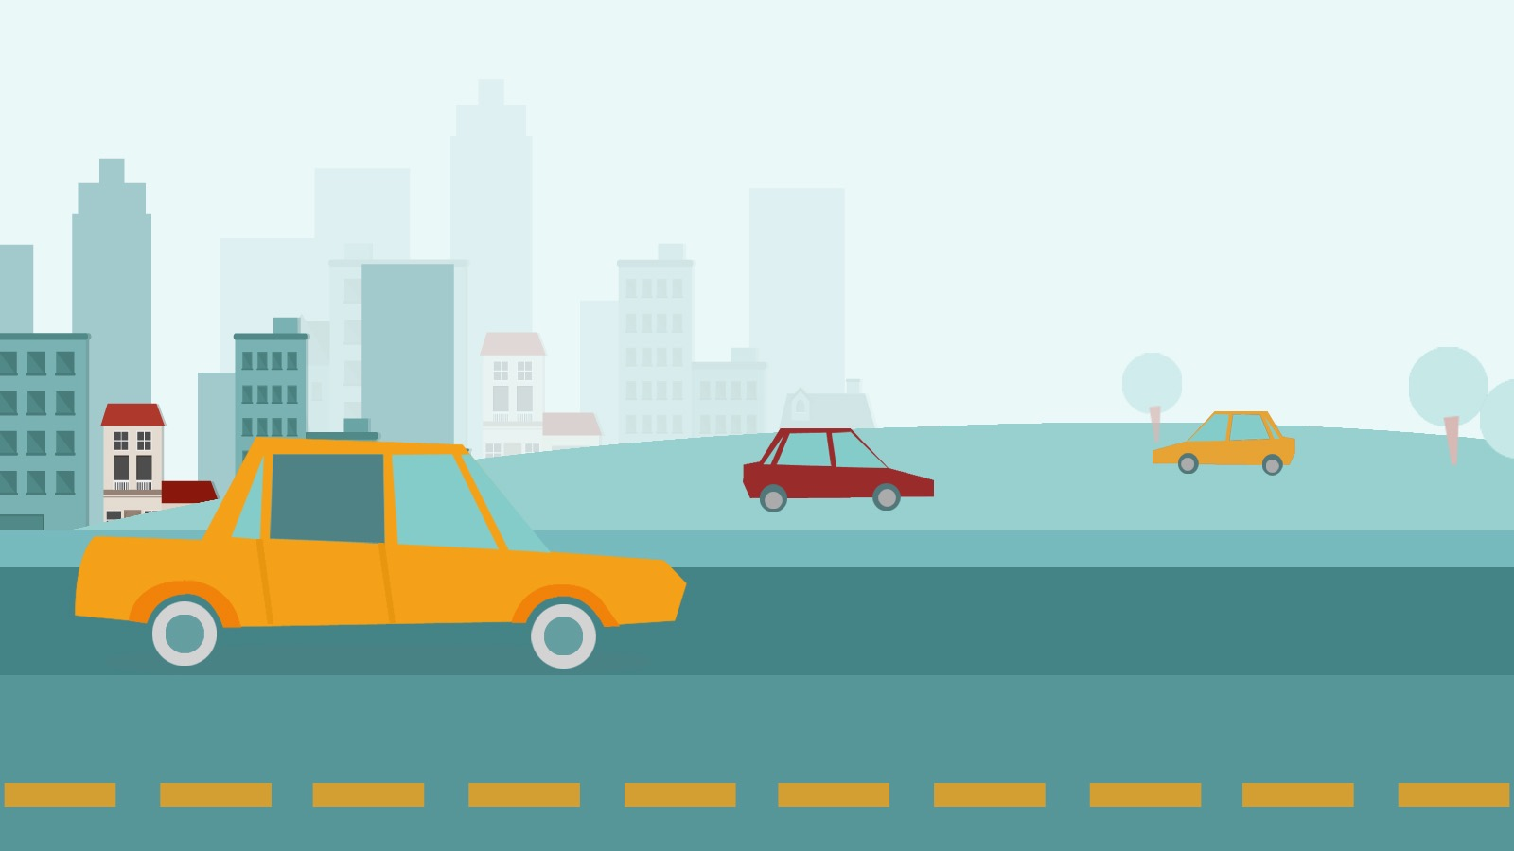
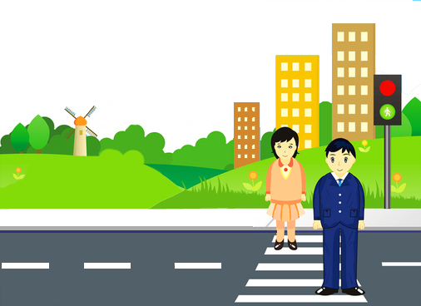


Thứ năm ngày 10 tháng 4 năm 2025
(Tiết 4)

Slide 2
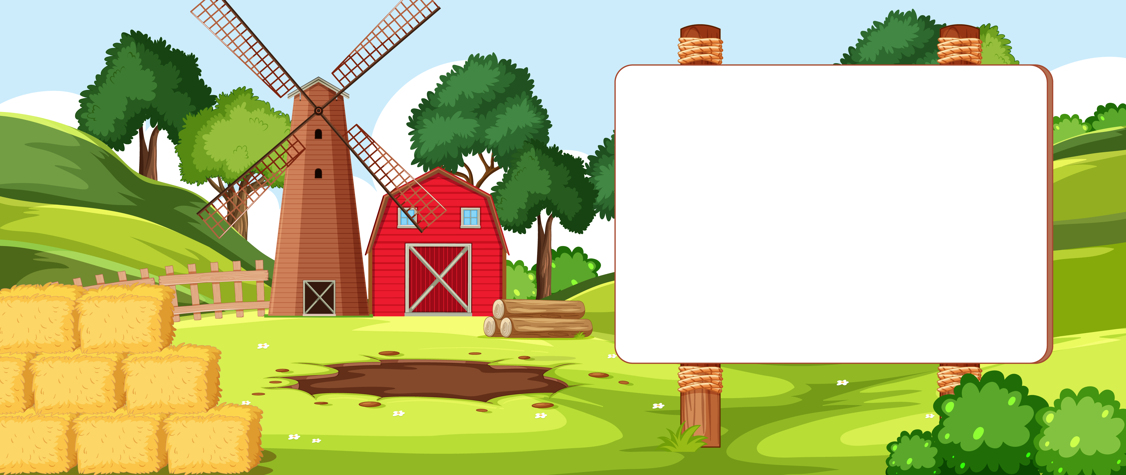



Slide 3



Luật chơi
Quan sát câu hỏi và ghi đáp án vào bảng con.
Trả lời đúng được 1 bông hoa điểm cộng.

Slide 4





Giúp người tham gia giao thông không đi sai luật,…..
Tạo ra văn hóa giao thông tốt đẹp. ...
Giúp lái xe được thuận lợi hơn. ...
Giúp đảm bảo an toàn cho người tham gia giao thông
Hãy nêu tác dụng của biển báo giao thông?
+1

Slide 5

Làm mô hình Biển báo gồm mấy bộ phận chính?
Các bộ phận chính của mô hình biển báo gồm: đế, cột, phần chính.
+1

Slide 6




Slide 7


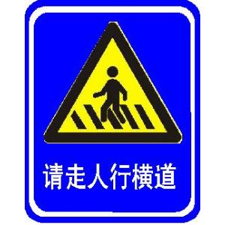
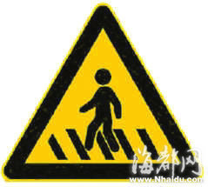
Thực hành làm biển báo hình tam giác

Slide 8

Thảo luận về các bước làm biển báo.
Thảo luận nhóm 4
Đại diện nhóm lên chia sẻ.

Slide 9
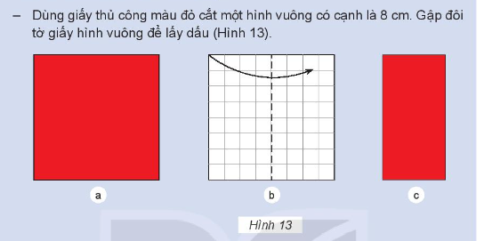

Slide 10
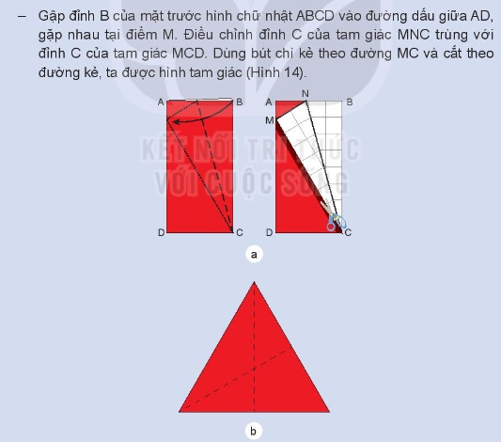

Slide 11
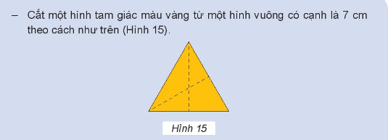

Slide 12
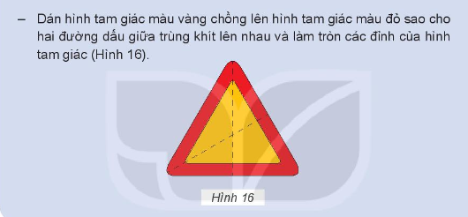

Slide 13
Trưng bày giới thiệu sản phẩm của nhóm mình.

Slide 14


Slide 15


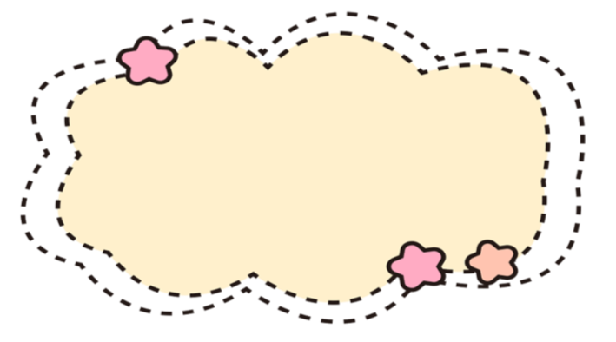

Các em quan sát những biển báo này các bạn đã làm bằng những vật liệu nào?

Slide 16
Để làm một mô hình biển báo giao thông các em đã sử dụng bao nhiêu bước?

Slide 17
Bạn nào có ý tưởng khác về cách sử dụng vật liệu và dụng cụ khác để làm biển báo không?

Slide 18
Để làm một sản phẩm thủ công kĩ thuật, chúng ta không nhất thiết chỉ sử dụng một loại vật liệu mà có thể tự sáng tạo, sử dụng các loại vật liệu khác nhau như giấy thủ công, đất nặn, bìa báo…

Slide 19
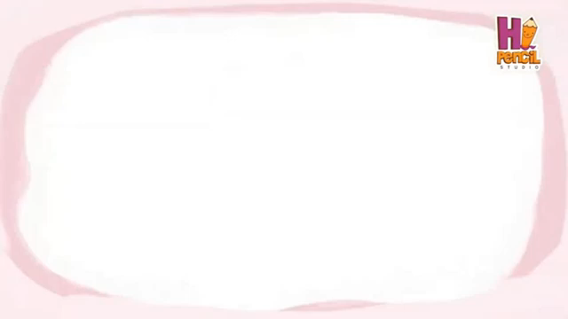

Slide 20




Slide 21

Chính chủ soạn: Hương Thảo: ZALO: 0972.115.126
Link Facebook: https://www.facebook.com/huongthaoGADT
(Thầy cô copy link FB và dán vào trình duyệt sẽ ra nick của em ạ, hoặc gõ tìm kiếm trên Facebook với tên: huongthaogadt
EM SOẠN GIÁO ÁN PPT 1 MÌNH, KHÔNG CÓ LÀM CHUNG VỚI NGƯỜI NÀO CẢ. CÁC NHÓM GỬI BÀI QUA ZALO ĐỀU LÀ GIẢ MẠO.
STK giao dịch duy nhất của em: Techcombank
19030197359010 - Chủ tài khoản: Trần Thu Thảo
Các tài khoản các đều là giả mạo, trục lợi.
Nick Hương Thảo giả mạo lập thì nhiều chứ số điện thoại Zalo và STK ngân hàng thì có 1 thôi ạ. Mong thầy cô sáng suốt khi lựa chọn địa chỉ soạn chính chủ.

